Slide 1
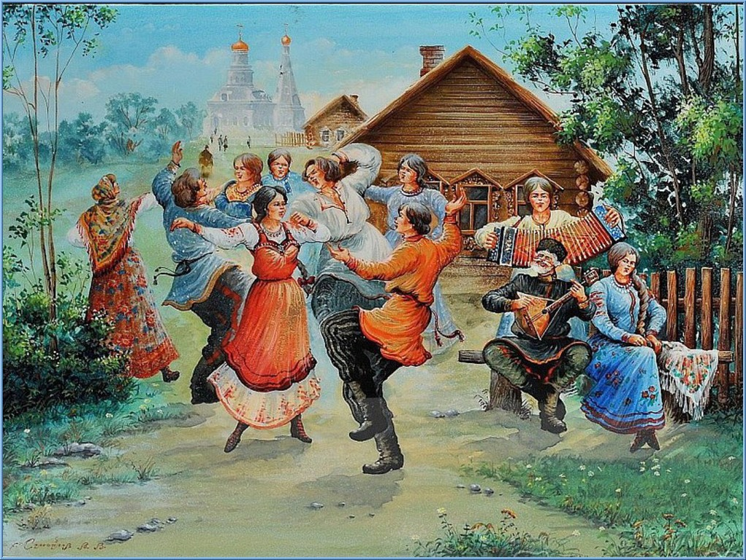
Календарные народные праздники

Slide 2
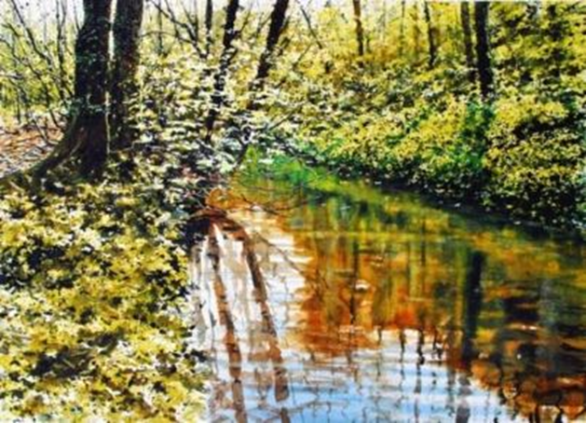
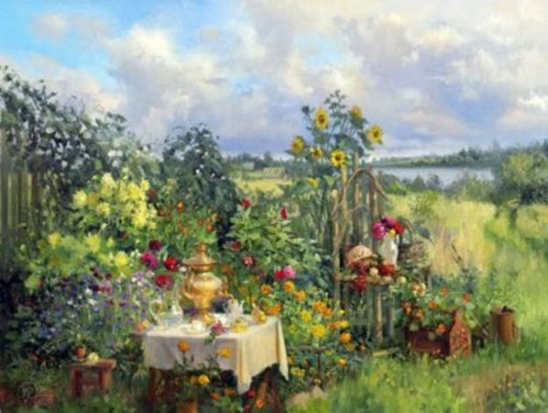
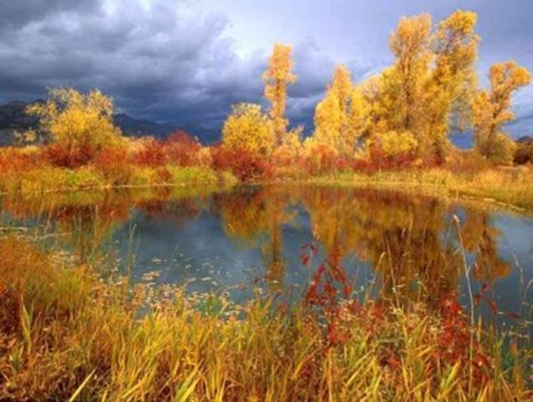

Slide 3
Певучее название славянских месяцев года отражает те изменения в природе, которые наиболее характерны для каждого из четырех времен года
Зимние месяцы Декабрь — Студень Январь — Просинец Февраль — Лютень | Летние месяцы Июнь — Червень Июль — Липень Август — Серпень
Весенние месяцы Март — Березень Апрель — Цветень Май — Травень | Осенние месяцы Сентябрь — Вересень Октябрь — Листопад Ноябрь — Грудень

Slide 4
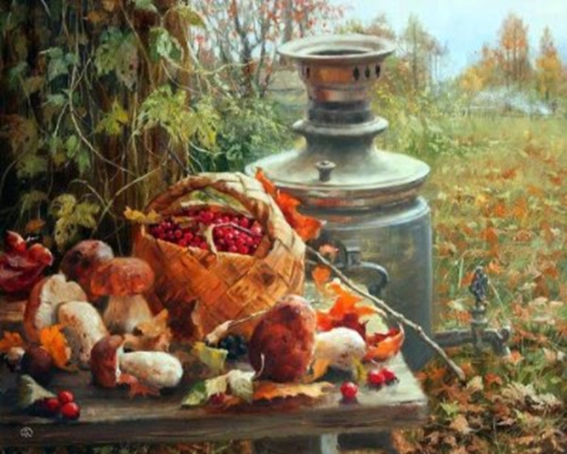
Осень

Slide 5
Открывают календарь осенние праздники, так как по православному учению именно в первый месяц осени, в сентябре, был сотворен мир и сентябрь считался началом начал. Кроме того, в конце XV столетия начало каждого года стали отсчитывать с 14 сентября, т.е. этот день был праздником Нового года. Однако называли его иначе -"вход лета", где лето означало не время года, а новолетие. Сегодня же с сентября хотя и не начинается календарный год, но это начало учебного года и любимый всеми праздник 1 сентября - День знаний. Совпадение начала учебного года и православного новолетия очень символично и несет глубокий духовный смысл.

Slide 6
СЕНТЯБРЬ 11 сентября - день Ивана Постного. Считалось, что Иван Постный - осени отец крестный, так как этот день завершает лето. 14 сентября 21 сентября Осенины (обереги Богач и Зернушка) 27 сентября 30 сентября - день Веры, Надежды, Любови и их матери Софии. Этот день был не только днем Ангела женщин, имеющих эти имена. Его называли "вселенскими бабьими именинами" и праздновали иногда целых три дня подряд. Наряду с радостью праздника считалось, что в этот день женщинам обязательно нужно поплакать и попричитать, чтобы приворожить в дом счастье и покой. ОКТЯБРЬ 14 октября - день Покрова 27 октября - день Прасковьи-грязнухи, к которой обращались с просьбой избавить от одиночества. обряды этого дня, как и большинство октябрьских обрядов, связаны в основном с семейными делами. Так, в этот день женщины могли узнать о грядущих событиях в семейной жизни. НОЯБРЬ 10 ноября - Параскева Пятница 14 ноября - Кузьминки (оберег Кузьма и Демьян)

Slide 7
Зима

Slide 8
Народный календарь определяет зиму с заморозков, а окончание по капелям, беря за основу явления живой природы. Декабрь в народном представлении - переломное время года, его вершина в дни зимнего солнцестояния, которое разделяло год на темную и светлую половины. Во времена язычества волхвы и чародеи предсказывали в декабре события, ожидающие людей летом. Весь месяц был наполнен чародейством, колдовством, магическими обрядами и всевозможными таинствами.

Slide 9
Декабрь
1 декабря – праздник начала зимы проходил под девизом: «Каков Платон и Роман – такова и зима нам!», праздник народных зимних игр и забав. Празднование продолжалось несколько дней, охватывало
3 декабря – день Прокла («на Прокла всякую нечисть проклинают») и Введенье.
7 декабря – день Екатерины-санницы. Главная примета этого дня – катание на санях, что, по народному поверью, сбрасывало с души все заботы и тяготы. В этот день девушки начинали гадать о суженом, а заканчивали гадания на Святки в январе.
9 декабря – Юрьев день, день Егория Холодного, день покровителя Руси святого Георгия Победоносца – один из основных праздников декабря, отмечавшегося у нас с языческих времен.
Большинству читателей этот день памятен поговоркой: «Вот тебе, бабушка, и Юрьев день!», сказанной впервые в 1607 году как реакция на запрет переходить от помещика к помещику, что стало началом крепостного права в России.
13 декабря – день Андрея Первозванного, первого ученика Христа, «русской церкви камня», предсказавшего распространение христианства на русской земле. Как ни странно, но чаще всего это был девичий праздник, посвященный гаданиям и молитвам о хорошем женихе, так как считалось, что в этот день девичья молитва легко достигает неба.
14 декабря – день Наума Грамотника – покровителя учеников, праздник грамоты, праздник посвящения в ученики. Обучение на Руси издавна начиналось осенью в день Кузьмы и Демьяна, а в день Наума Грамотника ученики демонстрировали свои успехи. Учителем чаще всего был дьячок. Обучение происходило в доме родителей ученика. Средствами обучения были букварь и плетка. За свои труды учитель получал угощение и подарки. Согласно древнему обычаю, часто таким подарком был горшок каши, густо усыпанный монетами.
22 декабря – день Анны темной или зимней совпадает с днем зимнего солнцестояния по астрономическому календарю.
25 декабря – день Спиридона-Солнцеворота, по народному поверью, переломный день между мраком и светом.
31 декабря – день окончания студеного месяца, за которым следовал месяц «разгорания солнца». В связи с этим 31 декабря должен был неизменно гореть огонь. Сегодня живой священный огонь этого дня воплотился в современные свечи и огоньки на елках. Считалось, что в этот день нечистая сила справляет свои последние потехи и от нее надо защититься.

Slide 10
Январь
1 января - день святого христианского мученика Вонифатия – целителя от пьянства и покровителя людей, больных алкоголем. Именно он определил меру потребления вина. До христианства этот день посвящался памяти могучего богатыря земли русской, былинного героя Ильи Муромца.
2 января - день Игнатия Богоносца, отмечался как домашний, семейный праздник. В этот день служили молебен и затем во время крестного хода обносили иконы вокруг деревни, чтобы уберечь себя и своё добро от особой нечисти - шуликанов (от древнерусского слова «шуй», что означает «плохой, левый»). С позиций христианства, это маленькие чертенята. Для защиты от них хозяин вечером втыкал в порог топор, а хозяйка – в притолоку серп. Сила острого серпа и топора должна была передаться двери и порогу, чтобы защитить от зла вход в дом.
6 января – Рождественский сочельник, преддверие Рождества Христова.
7 января – Рождество Христово, начало Святок, многодневное празднование которых заканчивалось на Крещение, 19 января.
14 января –Этот день особенно знаменит уникальным событием – вторичным празднованием Нового года, т.е. Новым годом по старому стилю. В ночь с 13 на 14 января – в Васильев (щедрый) вечер – вновь собирали новогодний стол, где особенно примечательным было такое обилие печеного, что празднующие могли не увидеть друг друга за грудой пирогов. Другой приметой этого вечера были последние гадания: девушек – о замужестве, семейных людей – об урожае грядущего года.
19 января – Крещение Господне по церковному календарю, Водокрещи – по народному. В преддверии Крещения, 18 января, отмечали праздник снега и чистоты – Крещенский сочельник. В этот день собирали снег, так как вода из него может исцелить многие болезни. В полночь ходили к проруби за водой, потому что считалось, что в эту ночь открываются небеса и их отражение в воде делает её святой.
Тема святой воды была основной и на Крещенье. Крещенской водой должны были очиститься все, кто принимал участие в гадании, колядовании и играх ряженых. Вплоть до купания в проруби, если грех был серьезным. В этот день охотно крестили детей, так как это могло их сделать счастливыми людьми.
Крещение завершало Святки, но открывало свадебный сезон, продолжавшийся весь февраль до празднования Масленицы.
25 января – Татьянин день, или бабий кнут, т.е. угол у печи. Свое название этот день получил в честь святой мученицы Татьяны (Татианы), дочери знатного римского сановника и тайного христианина, арестованной из-за ее отказа принести жертвы языческим идолам. Зверские мучения, которым подвергали Татьяну, или не причиняли ей вреда, или за ночь следы их бесследно исчезали, или сами мучители страдали от ударов, наносимых невидимой рукой. Потрясенные ее стойкостью, палачи сами обратились к христианству и приняли крещение в собственной крови. Удивительная и трагическая история, но известная немногим.
ФЕВРАЛЬ
10 февраля – Кудесы. Праздник посвящен домовому. Его задабривали.
15 февраля – Сретение, граница между зимой и летом. В этот день все душевные силы и молитвы русского человека были направлены на приманивание весны и солнца. Если в результате просьб солнце появлялось, значит весна откликнулась, первая встреча с ней состоялась. В ином случае впереди всех ждали суровые власьевские морозы.
24 февраля – Власьев день, а в языческие времена – день Велеса, бога богатства, скота и хозяина зверей. В этот день со всей деревни скот сгоняли к церкви и освящали его крещенской водой. Однако еще и в полночь женщины выходили с метлой и кочергой и трижды «опахивали» деревню. При этом одна из них била в сковородку, остальные размахивали метлами и кочергами в честь Велеса, помогая ему отогнать смерть от скота.

Slide 11
Весна

Slide 12
Масленица – праздник весны. Самый разгульный праздник на Руси. Сама природа на Масленицу радуется, чаще выглядывает Солнышко. Масленица не только встреча весны, но и поминки по Зиме. Это поминание связано с поминанием всех почивших родных. Сохранился обычай на масленицу печь блины, которые являются необходимой частью поминального обряда. Первый масленичный блин клали на сжиганием чучела Масленицы. После Масленицы Великий пост. 1 марта. Мариамна. Маремьяна. После крещения цыган шубу продает, а морозов жди на Афанасия Пучеглаза и Маремьяну Кикимору. Один из самых тяжелых дней в году. Если в этот день вымыть пол, многократно называя имя врага своего, то он больше никогда не подойдет к вашему дому. 2 марта. Федор Тирон. Ему молились об отыскании украденных вещей. 5 марта. Лев Катанский. На Руси считалось, что 5 марта нельзя глядеть на ночное небо, так как если в этот день кто-то увидит падающую звезду, то с ним случиться несчастье. 10 марта. Тарасий кумошник. Кто спит днем на Тараса, наспит кумоху (лихорадку). С этого времени спать днем запрещается взрослым. 14 марта. Евдокия Весновка или Авдотья Плющиха. Снег, собранный на Евдокию, обладает особой целительной силой. Его сохраняют в кувшинах, спрятанных от дурного глаза и весь год дают больным от всяческих болезней. Если первым гостем войдет женщина – это к болезни, мужчина – к достатку, ребенок – к пустой суете. Рассада, посаженная в этот день в горшочке, по народным поверьям, не пострадает от мороза. 16 марта. Не следует далеко ездить и не давать денег в долг. 22 марта. Сорок мучеников. Сороки. Какова погода в этот день, такова погода будет еще сорок дней. На сорок мучеников сорок птиц прилетает, сорок пичюг (птиц) на Русь пробирается. Исстари на Руси пекут из хлебного теста жаворонков. Кто в этот день за ужином нож уронит, того весь год враги одолевать будут. Кто в этот день женится, у того в детстве дети будут непослушны, в юности строптивы, а в старости вздорны. Ссор, собранный в этот день днем, не выбрасывали, а сжигали в печи, чтобы в доме не водились тараканы. Кто в этот день креститься, должен взять имена Борис, а девица Ульяна, иначе много бед испытают. 29 марта. Саввин день. Нельзя садиться в сани, а то прокатят мимо желаний. Мужчины не стригут бороду и не бреются, а кто сей завет не исполнит, тот по мужски слаб будет. 31 марта. Кирилл. Если в доме маленький ребенок, в этот день не давали взаймы из дома ни хлеба ни соли ни денег, ничего, чтобы не отдать счастливой доли младенца. Не купали младенцев. Не пускать в дом посторонних.

Slide 13
Апрель
1 апреля. Дарья. Грязные проруби. Просыпается домовой и поэтому нужно всячески обманывать друг друга, чтобы сбить его столку. Девушки стараются обмануть, как можно больше людей, думая, что в таком случае женихи не проведут их, а напротив они будут водить молодых людей за нос. Можно погадать о замужестве – пойти на берег реки и посмотреть на воду. Если нет птиц, или одна птица – будете в этом году одиноки, а если две или больше не будете одиноки.
2 апреля. Фатима. Умывались водой из колодцев. Вода целебная в этот день.
5 апреля принято убирать дом перед Благовещеньем.
7 апреля. Благовещение Пресвятой Богородицы.
Этот день полнейшего покоя и свободы. На Благовещение птиц на волю отпускают из клеток. В ночь на Благовещение пережигают в печах соль, этой солью, как и солью, заготовленной в Великий Четверг можно излечить болезнь, если смешать со святой водой и дать выпить больному. На Благовещение и птица гнезда не вьет, девица косы не плетет, а человеку подавно работать не подобает. Кто не чтит Благовещение, со свечой за работой сидит, у того убьет летом близкого родственника. На Благовещение – день тихий, теплый и лето такое же. Мокрое Благовещение – грибное лето и лето дождливое. А если снег лежит на крышах – то он и в поле продержится до Егория (6 мая). А если в этот день прогремит гроза – весна будет теплой, а лето солнечным и урожайным. Как Благостный день проживешь – столько для себя в году благо пожнешь. Если на Благовещение пить вино, у тех в роду будут горькие пьяницы. Не уместно веселье и шум на Благовещение. Нельзя одевать новые одежды, иначе порвется, испачкается. Не зажигают огонь до зари, иначе через год может случиться пожар. Не работают, волосы не расчесывают не заплетают
8 апреля. Гавриил. Василий. Этот день считался очень неудачным, сулящим всякое невезение.
12 апреля. Иоан Лествичник. В этот день домовой беситься (от полуночи до зари, пока не запоет петух).
13 апреля. Огнище. Этот день хорош для торга и покупок.
25 апреля. Василий Парийский. На Василия земля париться, как старуха в бане. Медведь в этот день из берлоги выходит. И сани убирают в этот день.
27 апреля. Мартын Лисогон. На Мартына лисы из нор вылезают, а вороны детей на волю выпускают. Ворон каркает к несчастью, а ворона к ненастью.
30 апреля. Зосима Пчельник. В последний день апреля нельзя печь хлеб.

Slide 14
Май
2 мая. Иоанн Ветхопещерник. В этот день молятся о защите от всякой напасти.
3 мая. Федор Неводник. В этот день не удят рыбу и не забрасывают сеть – грех. Чтили родовые угорья. Красные угорья – это место, где обитают души предков. Считалось, что в этот день открывается земля, и души ушедших вылетают на свет Божий. В этот день посещали кладбища, накрывали богатый стол, чтобы души предков радовались нашему хорошему житию-бытию. Кто в нынешний день разведется – тот еще три года под венец не пойдет.
5 мая. Красная Горка в этом году. Этот древний русский праздник символизировал приход весны. Этот праздник веселья, хороводов. Это и первое гуляние молодых девушек. Обычно на Руси к этом дню приурочивали свадьбы.
7 мая. Радоница в этом году, через неделю после Пасхи во вторник. Этот день назван ознаменование радости живых и усопших, о Воскресении Христовом. В этот день ходят на кладбище, поминают усопших.
10 мая. Семен Ранопашец. Не планируйте помолвки, или замужества – брак будет недолговечный.
11 мая. Ясон. В этот день собирали и заготавливали березовый сок. Не прокалывайте уши – будете плохо слышать. Нельзя стричь волосы и ногти младенцам.
15 мая. Борис и Глеб. Сеятели. Торговцы старались что либо выгодно продать, что бы весь год торговать с барышом. Начинают петь соловьи. Если соловья услышишь раньше кукушки – счастливо проведешь лето. На Бориса и Глеба сеют хлеб. В этот день хозяйка ничего не дат из дома взаймы, а если кто даст то у того в огороде будет пусто. Нельзя отвечать на вопрос: все посадил?
17 мая. Пелагея. Сны в этот день вещие. Если вы чихнете до обеда, то значит, ваши покойные родственники просят их помянуть.
18 мая. Ирина (Арина) рассадница. На Арину высаживают рассаду, сажают капусту и говорят: не будь голиста, будь пузата, не будь пуста, будь туга. Посадкой овощей занимались исключительно женщины. Если посадить мужчина овощи – они зацветут и плодов не дадут.
22 мая. Никола Вешний. Мужской праздник, праздник конюхов. В этот день до восхода Солнца надо дотронуться до хвоста лошади, а потом до гривы – тогда повезет.
23 мая. Симон Зилот. На Симона земля именинница. Грех пахать. В этот день не занимались огородными работами, а собирались травами. Время весеннего сбора лекарственных трав. День пророческий – все гадания верны. Советовали без крайне нужды не выходить из дома
25 мая. Епифан. На Епифана не ходить по росе.
30 мая. Ондрон. Пришел Ондрон с дождем. Не ходить по росе.
31 мая. Федот Овсяник. День стоит посвятить добрым делам и благочестивым молитвам. Тогда минуете печали. Получить хоть какие-нибудь деньги хорошо.

Slide 15
Лето

Slide 16
Июнь
1 июня. Иван Долгий. В этот день не давать хлеба и соли и самим не просить. Если первые два дня июля льет дождь, то весь месяц будет сухой.
3 июня. Константин Огуречник. Олена Льносейка. Алена Длинные Льны. В этот день девушки волосы не заплетали. Волосы будут длинные и светлые как лен, если их Олена Льносейка увидит. В этот день сажают огурцы.
4 июня. Василиса. Не ходить по росе.
8 июня. Федора. В день Федоры не выметай из избы ссора. На Федору домой забирается под веник, поэтому неосторожная хозяйка может вымести его из дома. Дом без домового долго не простоит. Люди, связанные с торговлей, кладут для своего домового горшочек с кашей и несколько монет, надеясь, что это принесет им прибыль. После заката пол не моют и не метут, иначе в роду может быть рак.
9 июня. Феропонт. В этот день не болтали много и ссор не начинали. Запрещены бабьи посиделки.
15 июня. Троицкая Вселенная Родительская суббота в этом году. Суббота перед Троицей. В этот день ходят на кладбище.
16 июня. Троица в этом году. Троица на 50 день после Пасхи. На Троицу церковь украшают веточками березы, если принести из церкви домой несколько таких веточек, то можно вылечить больного или больную скотину, подмешав эти веточки в пищу. На Руси в этот день проходили смотрины невест, девушки водили хороводы, а парни высматривала невест. Избы и ворота украшали березовыми ветками. На Троицу дождь – много грибов.
17 июня. Митрофан. Красный сарафан. Краснеет земляника. Спать надо ложиться как можно дольше, отдавая силы работе по дому и любимым ремеслам. Надевают красное.
19 июня. Илларион. Русские люди говорят: на Иллариона девушке огород полоть – себе красоту добывать, отцу силу, матери здоровье, а гостям вкусное застолье.
С 24 июня по 7 июля русалочьи дни. С этого дня гадают и гадания верны.
27 июня. Елисей. Задабривают домового и освобождают шкафы от старого для привлечения нового.
29 июня. Тихон. На Тихона устраивают хлебосольные застолья, угощают пирогами.
30 июня. За неделю до Ивана Купала праздновали Ярилки. Праздник посвященный Яриле – языческому богу. Разводили костры и варили яйца. Чем больше сваришь – тем лучше куры будут нестись. Не желательно переезжать или увольняться с работы.

Slide 17
Июль
1 июля. Ярилин день. В этот день сны считают вещими и исполняются в течении 20 лет.
6 июля. Аграфена Купальница. С Аграфены начинался купальный сезон на Руси. На Аграфену в каждой семье был банный праздник, потому что в этот день все нечистое с себя можно смыть, а веником любую хворь выбить.
7 июля. Иван Купала. (по старому 24 июня, или в день Равноденствия 21 июня) Утром на Ивана Купала долго не спят, встают до восхода Солнца и идут в росные поля, чтобы вобрать в себя соки земли. В этот момент в ней сила невиданная. Умывались росой для здоровья. На деревьях девицы завязывали ленты и загадывали желания о женихах. Девушки бросали венки в воду и загадывали на суженного: выйду замуж или нет. Если утонет – то нет, если поплывет – да.
Вложить в угол дома стебелек Иван-да-Марья – оберег от воров. Вечером и утром 8 к воде – реке или озеру не подходили. Водяной именины празднует, и кто ему мешает – наказывает.
8 июля. Петр и Феврония. Праздник влюбленных, день счастливый для любви.
12 июля. Петр Павел – петровки. Макушка лета, для благополучия и здоровья полагалось в этот день умыться водой из трех ключей.
24 июля. Ефимья Стожарница. Родившемуся в этот день нельзя мыться в день своего рождения, мыться надо накануне и не планировать своей свадьбы в этот день и не сажать за стол 24 человека.
25 июля. Прокл – великие росы. Роса на Прокла чудодейственна и от многих болезней и от сглаза избавляют. Ею умываются, ее собирают.

Slide 18
Август
2 августа. Ильин день. Не пускают в дом кошек и собак, чтобы не было в семье людей, пораженных громом и молнию. Кто в этот день попал под дождь – весь год здоровым будет. Нельзя после заката мыться, стричься – иначе все здоровье смоешь. Нельзя сгребать сено, чистить нужники. Нельзя засыпать сватов. Не работать в поле – грозой будешь убит. Не считать урожай – добро потеряешь. Если на Ильин день случится пожар, то до воды в огонь надо лить молоко, чтобы пожар не разошелся. Окончание купального сезона.
12 августа. Сила и Силуян. Считалось, что в этот день лопух имеет необыкновенную целительную силу. Все родившиеся в этот день будут очень сильные, по поверью все русские богатыри родились на Силуяна.
14 августа – 28 августа – Успенский пост. Пост длится 2 недели.
14 августа. Первый спас – медовый. Согласно обычаю в этот день освещают мед, освещают новые колодцы, чистят старые. Купаются в бане – Смывают грех и защищаются от болезни. А на следующий день никто в воду не лезет.
15 августа. Степан Сеновал. В этот день плели венок из 12 трав (мяты, пижмы, клевера, ромашки….) и вешали в красный угол, спасая семью от болезней. На следующий год венок меняли на новый.
18 августа. Евстигней Житник. На Евстигнея едят сырой лук с хлебом солью и квасом. Чем больше съешь – тем больше здоровья придет.
19 августа. Преображение Господни. Второй спас – Яблоневый. Освещаются плоды земные, в том числе и яблоки. Потом ими угощают малых деток и древних старцев . С тех пор поговорка: На второй Спас и нищий нищему яблочко даст.
28 августа. Успение Пресвятой Богородицы. Великие праздники почитают по три дня: один до и один после и сам праздник.
29 августа. Третий Спас Нерукотворный – Хлебный, Ореховый. Кто носит в кармане орех двойчатку (два орешка вместе в одной ступе) или тройчатку – богат будет.

Slide 19
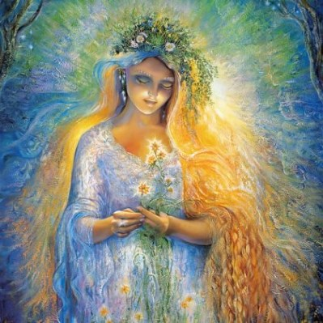

Slide 20
Проверь себя
Какими праздниками открывается народный календарь ?(выбери правильный ответ):
а) зимними праздниками
б) весенними праздниками
в) осенними праздниками
г) летними праздниками
2. Почему Новый год празднуется два дня и в какие даты?
3. Какой месяц в народном представлении – считается переломным временем года?
4. В августе празднуют три Спаса (выбери правильные ответы):
А) медовый
Б) травяной
в) грушевый
Г) яблочный
Д) картофельный
Е) ореховый

